Slide 1

FATEC – FACULDADE DE TECNOLOGIA DE
SÃO JOSÉ DOS CAMPOS
Tecnologia em Banco de Dados
API - SPRINT 01

Slide 2


Slide 3

Junio Sendreto (SM)

Slide 4

Fábio José da Silva (PO)

Slide 5

Eguimar Batista da Costa (Dev)

Slide 6

Isabella Rosa Peixoto (Dev)

Slide 7

Jeferson Constantino (Dev)

Slide 8

Paulo Vitor (Dev)

Slide 9

O Projeto
Empresa Visiona
O problema
A Solução

Slide 10
Product Backlog
Descrição | Prioridade
Descompactar arquivos baixados. | 1
Identificar os tipos de arquivos/atributo (pelo diretório) | 2
Reorganizar/filtrar apenas diretorios que possuam os 3 tipos as extensões minimas(.shp,.shx,*.dbf), que são os casos indispensáveis. | 3
Criar base de dados para dados georeferenciados. | 4
Importar arquivos Shapefile para a base de dados. | 5

Slide 11
WIREFRAME

Slide 12
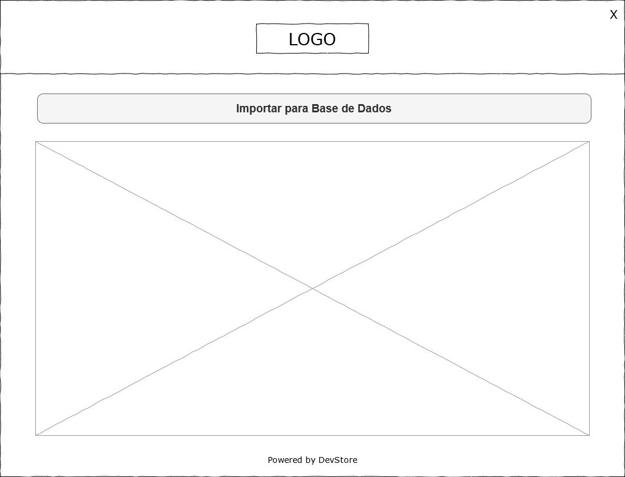

Slide 13
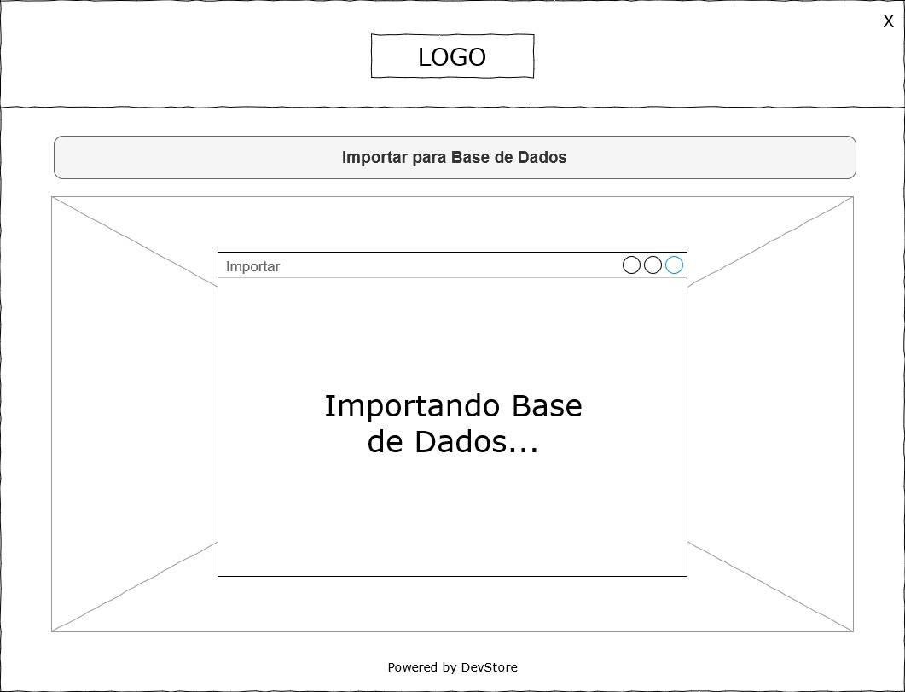

Slide 14
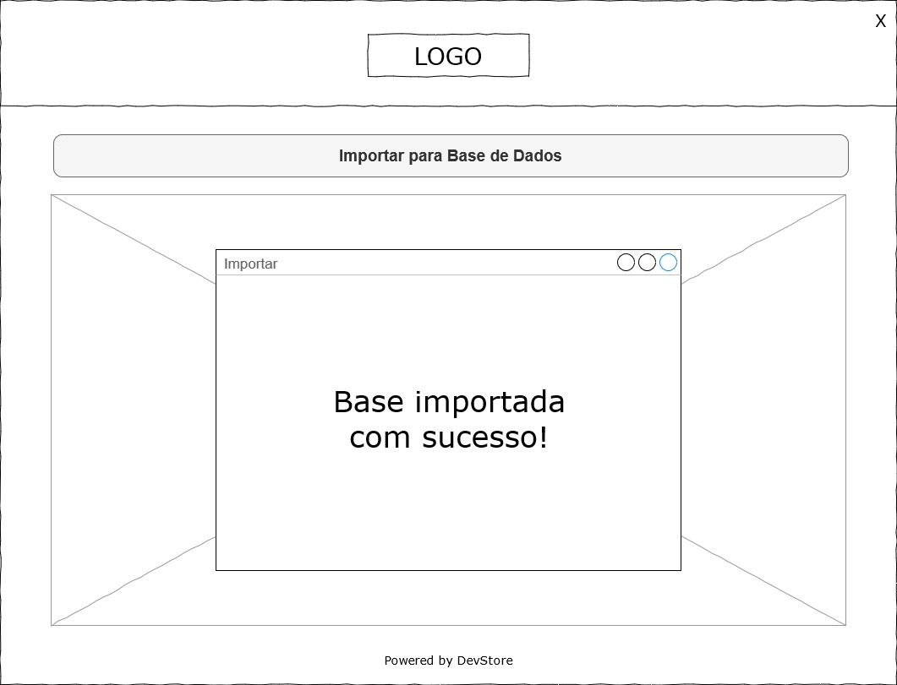

Slide 15
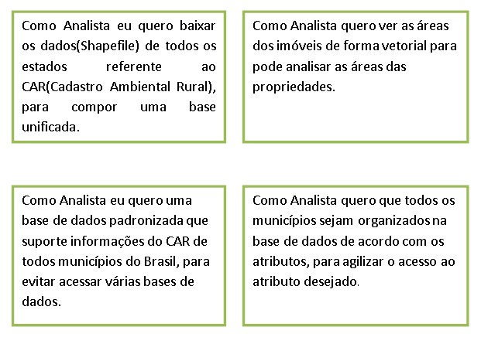
USER STORIES

Slide 16
Requisitos
Descompactar arquivos
Identificar tipos de arquivos
Validar Arquivos
Criar banco de dados
Importar arquivos

Slide 17
SPRINT 1
Entendimento do Problema do Cliente
Estudo sobre o CAR e sobre a estrutura dos shapefile
Criação do Nome do Grupo e Logo
Elaboração do Product Backlog
Elaboração das Users Stories
Construção do Wireframe
Elaboração dos Cards
Construção/Formatação do README
Elaboração da Apresentação

Slide 18
SPRINT 2
Função de criação de estrutura de diretórios
Move arquivos de C:...Processar para C:...Processando
Trabalhar os arquivos .ZIP
Mover arquivos para C:...Processados\DDMMAAAA\

Slide 19
SPRINT 2
Criar Log do Fluxo
Criar Prototipo
Burndown da Equipe
Elaborar modelo Conceitual de dados
Elaborar modelo Lógico de dados
Normalização da base de dados

Slide 20
SPRINT 3
Burndown da Equipe
Instalar PostgreSQL
Instalar Plugin PostGis
Cria modelo físico da base de dados
Criar tabela de Parâmetro de extensões

Slide 21
SPRINT 3
Criar tabela de Controle de Integração
Utilizar tabela de Parâmetro de extensões no fluxo de processamento dos arquivos
Atualizar tabela de Controle de Integração com o Status de “Integrado” ou “Falta Shapefile”

Slide 22
SPRINT 4
Criar interface gráfica
Burndown da Equipe
Integração dos shapefile na base de dados
Exibir Status de integração

Slide 23
CARD DAS SPRINTS

Slide 24
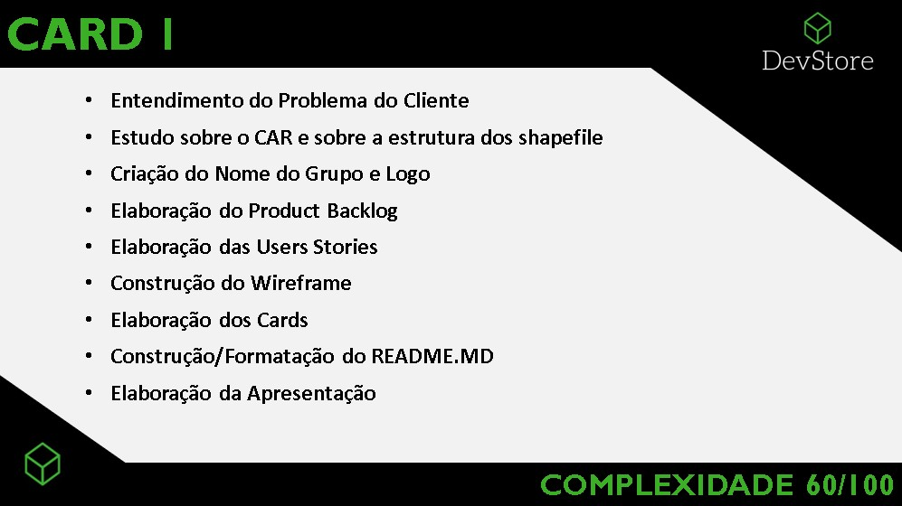

Slide 25
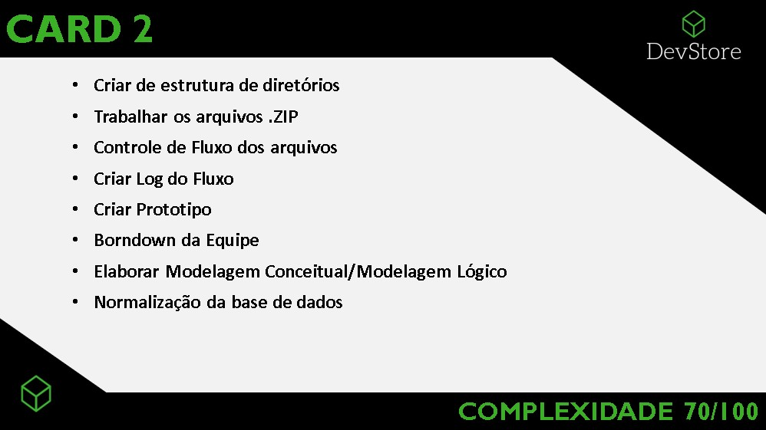

Slide 26
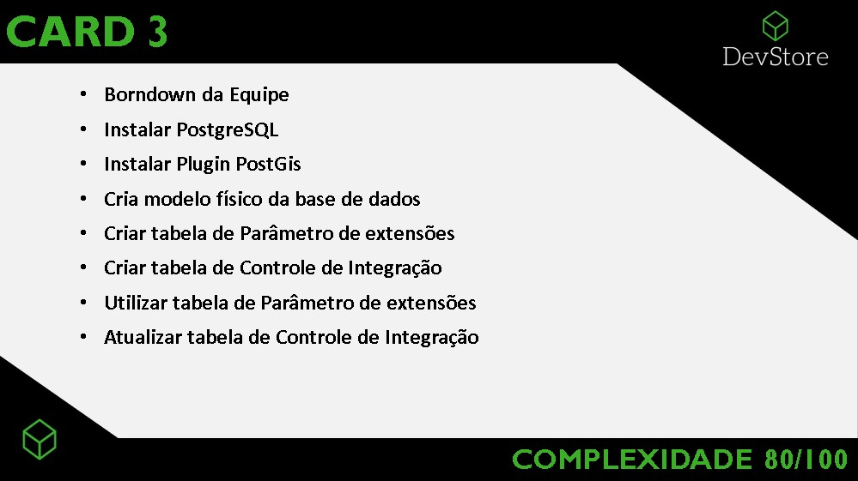

Slide 27
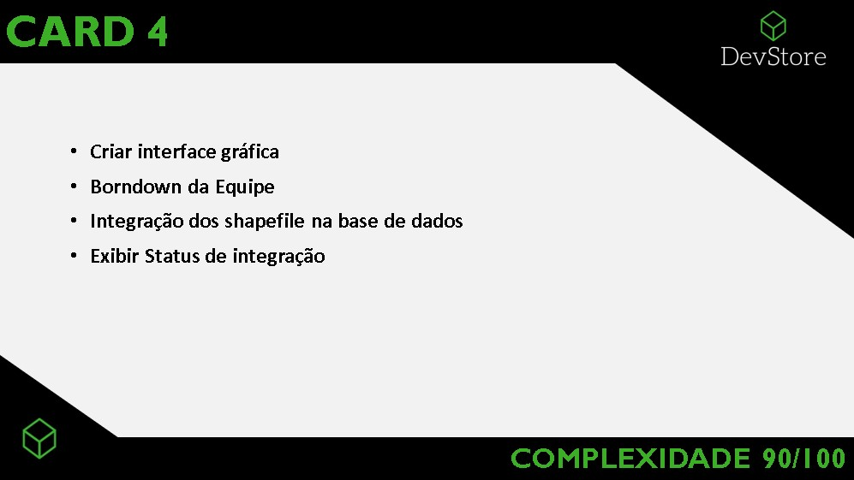

Slide 28
Tecnologias
Java
Gitlab
Teams
Meet
PostgreSQL
brModelo

Slide 29
FIM

